Slide 2
Podatkovna inteligenca na podatkih Supervizor KPK in ostalih javnih virov (OLAP)
mag. Grega Stritar
Neolab d.o.o.

Slide 3
Vsebina predavanja
Predstavitev KPK (Supervizor oz. Erar)
Prednosti MS OLAP tehnologij
Obseg poročanja (podatkovni model)
Težave in izzivi
Primeri analiz

Slide 4
Erar (Supervizor) KPK

Slide 5
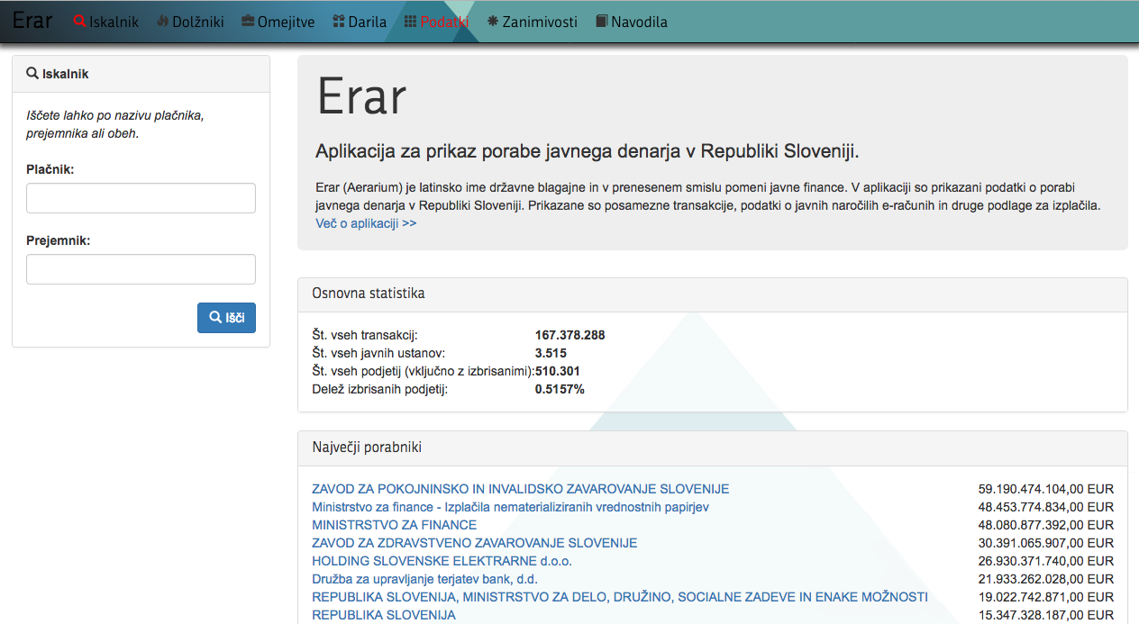
Erar (Supervizor) KPK

Slide 6
Erar (Supervizor) KPK
Celoten pregled javne porabe
170+ mio transakcij
6.000+ institucij (plačnikov)
500.000+ podjetij (prejemnikov)
Podatki v surovi obliki (nadaljna uporaba)
50 Gb podatkov
…

Slide 7
Zmogljivosti aplikacije Erar
Pregled po plačniku
Pregled po prejemniku
Pregled po plačniku in prejemniku
Pregled top 20 plačniki in prejemniki

Slide 8
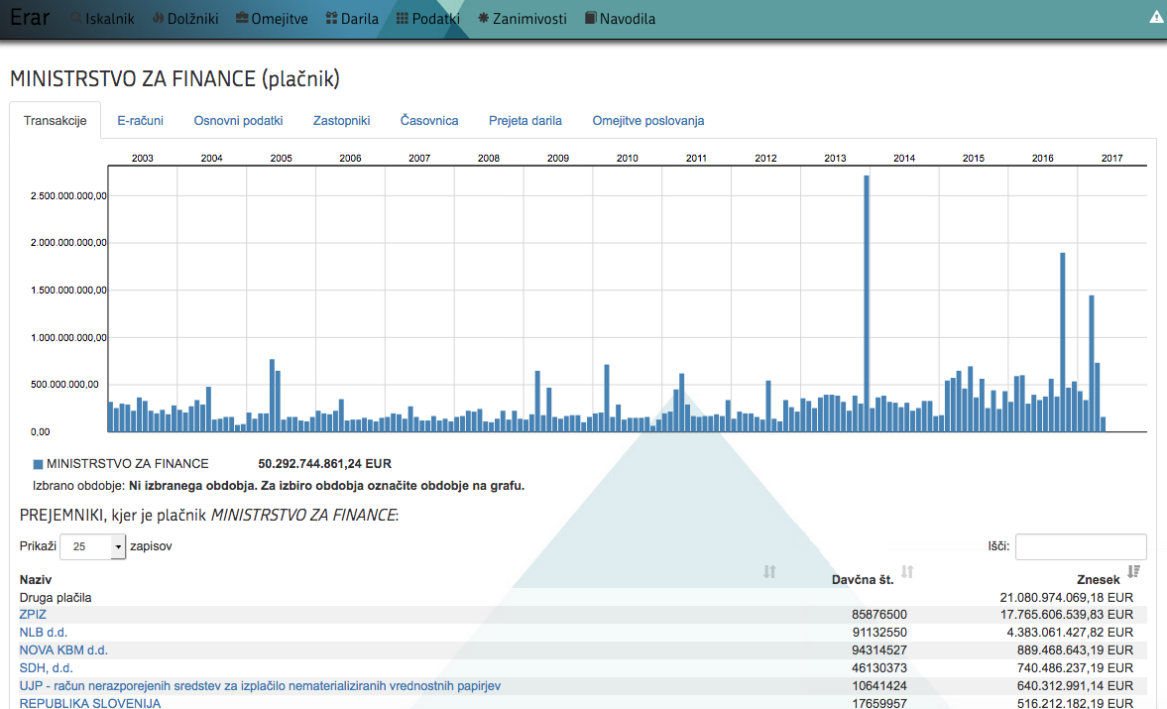
Zmogljivosti aplikacije Erar

Slide 9
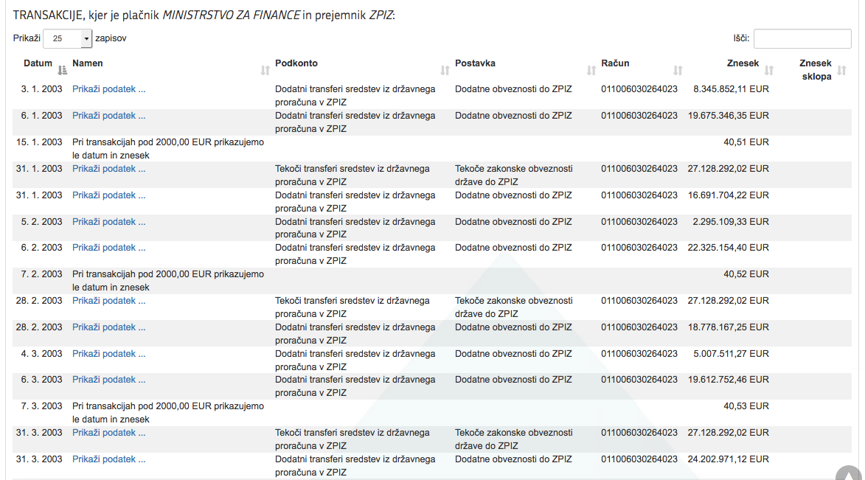
Zmogljivosti aplikacije Erar

Slide 10
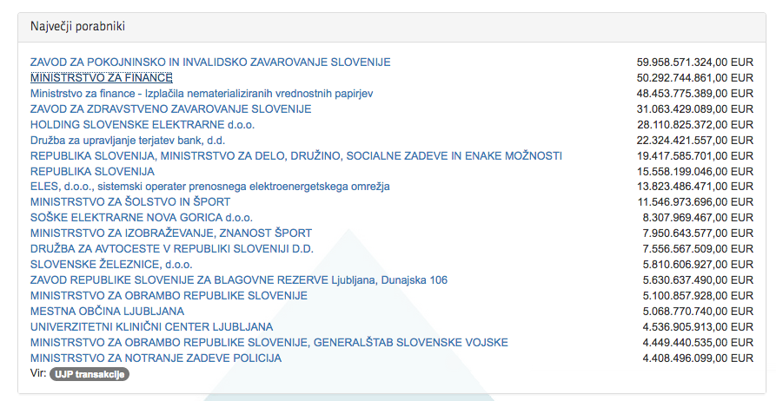
Zmogljivosti aplikacije Erar

Slide 11
“Šolski” primer za OLAP
Ogromno podatkov
Razumljivost ozadja
Preprost osnovni podatkovni model
Omejene zmogljivosti poročanja aplikacije
Možnost razširitev (drugi javno dostopni podatki)
…

Slide 12

USA facts

Slide 13
Prednosti MS OLAP tehnologij

Slide 14
Prednosti MS OLAP tehnologij - tehnične
Obdelava ogromne količine podatkov
Hitro poizvedovanje
Fleksibilnost pregledovanja (pivot, drill-in, filter,…)
Napredne kalkulacije (relativno, spremembe,…)
Različni klienti (Excel, Power BI, drugo)
“Post produkcija”
…

Slide 15
Prednosti MS OLAP tehnologij - vsebinske
Pasivno > Aktivno
Iskanje ekstremov, vzorcev, anomalij, …
Način prikaza (grafično, dashboardi, KPI-ji, …)
Poročanje na vseh agregativnih nivojih hkrati
Kombiniranje različnih podatkovnih virov
Oplemenitenje, segmentacije in agregacije
Preprosti / napredni uporabniki
…

Slide 16
Obseg poročanja

Slide 17
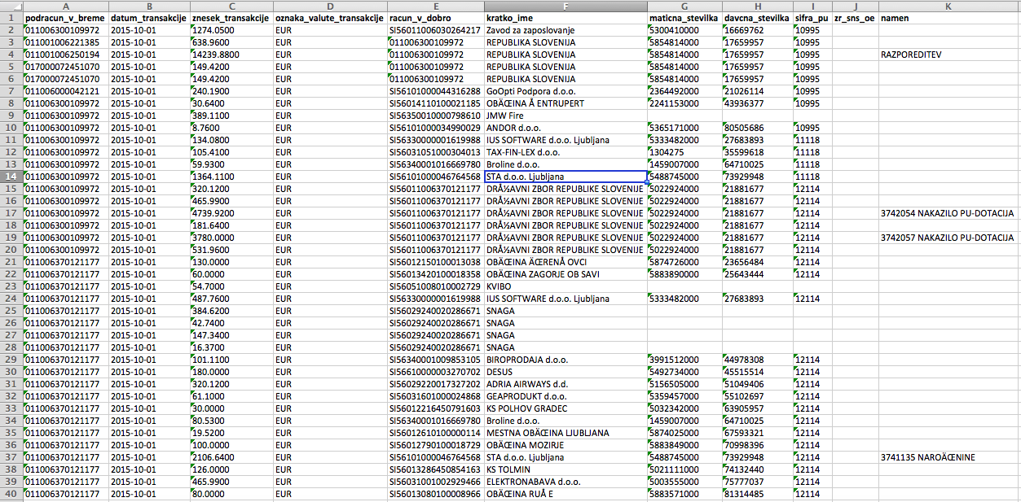
Erar (Supervizor) KPK

Slide 18
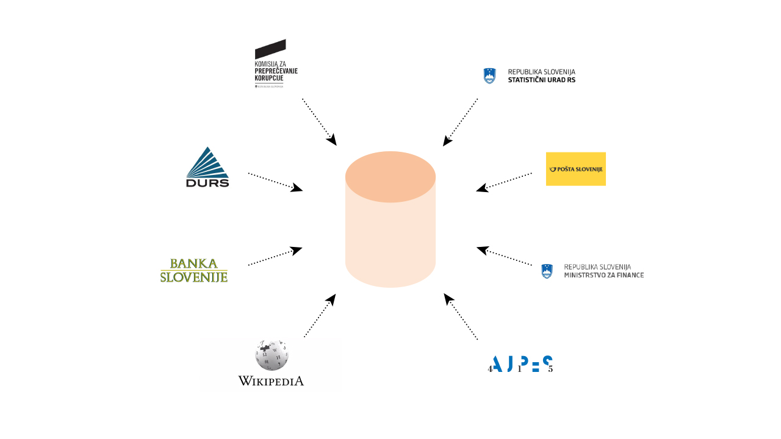
Viri podatkov

Slide 19
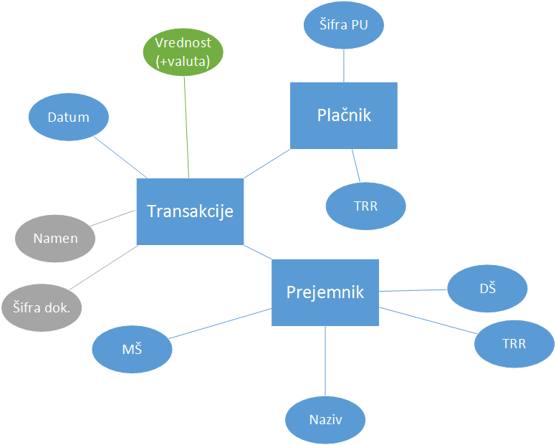
Izhodišče

Slide 20
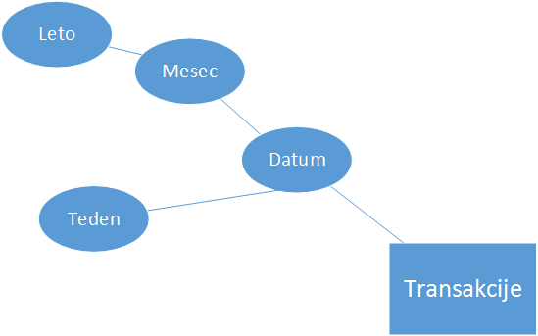
Datumi

Slide 21
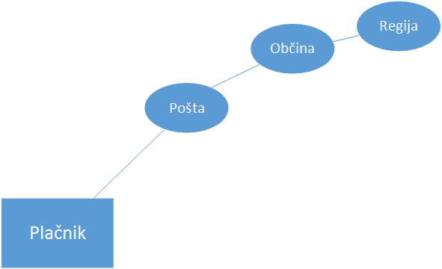
Regije

Slide 22
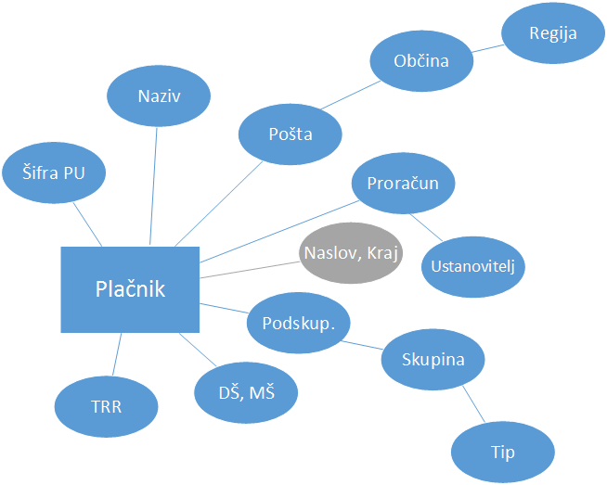
Plačniki

Slide 23
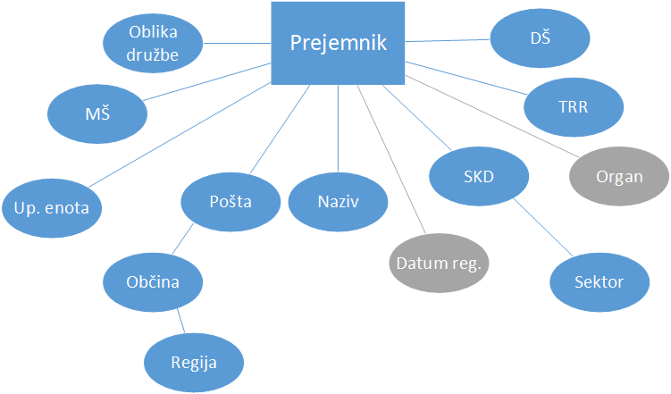
Prejemniki

Slide 24
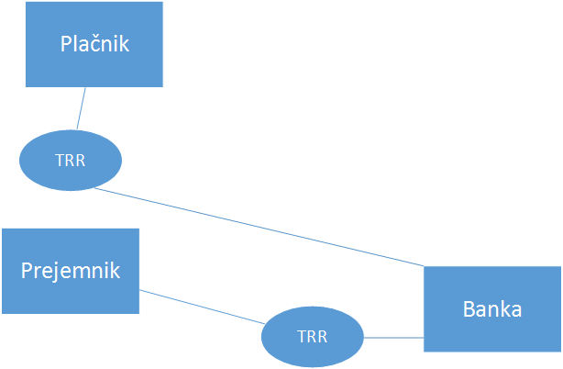
Banke

Slide 25
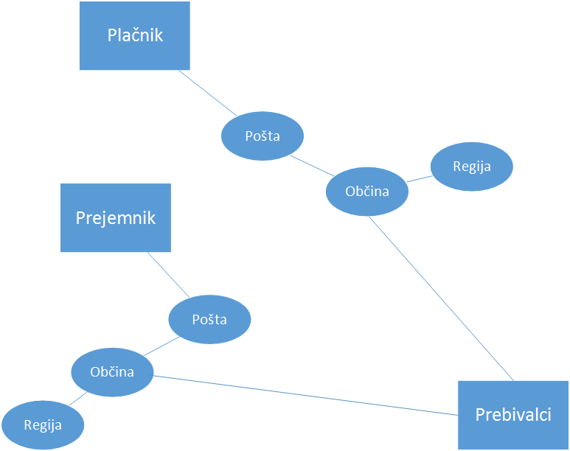
Prebivalci

Slide 26
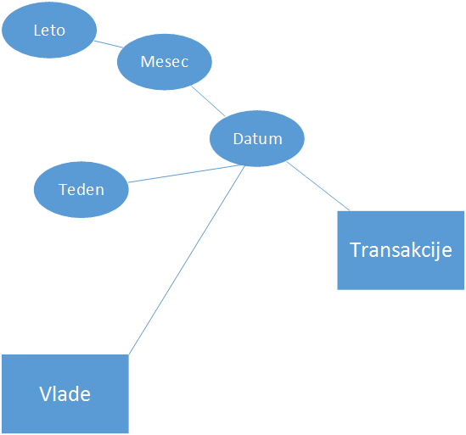
Vlade

Slide 27
Izhodišče

Slide 28
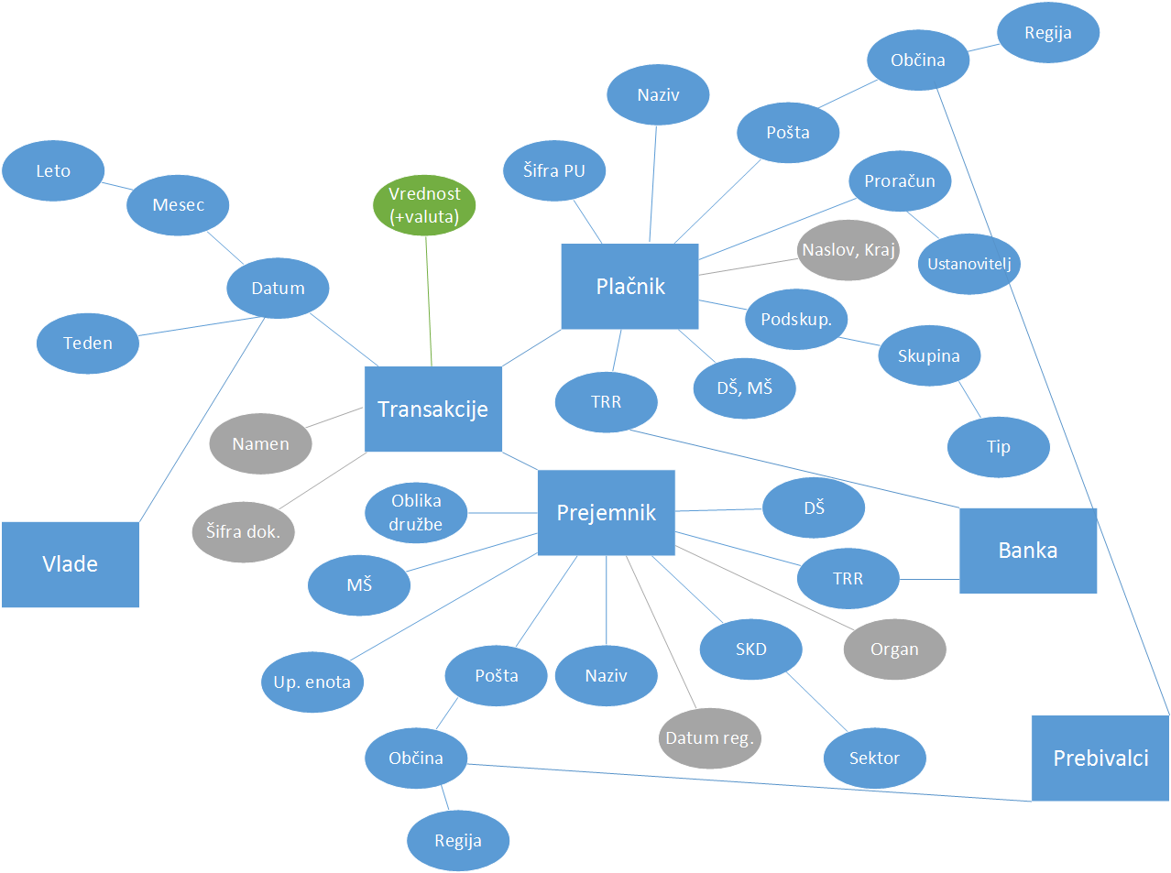
Rezultat

Slide 29
Rezultat: metrike 1
Transakcije
  Vrednost, število, povprečje
Datum
  Sprememba vrednosti transakcij
Plačniki
  Število, povprečna vrednost
Prejemniki
  Število, povprečna vrednost

Slide 30
Rezultat: metrike 2
Prebivalci
  Število, povprečna vrednost
Vlade
  Število dni, vrednost, deleži

Slide 31
Rezultat: dimenzije
Leto > Mesec > Dan
Regija > Občina > Pošta (plačnik, prejemnik)
Banka posla (plačnik, prejemnik)
Sektor > SKD x 5 prejemnika
Oblika gosp. družbe prejemnika
Tip prejemnika (podjetje, posameznik, drugo, plačnik*)
Ustanovitelj > Proračun plačnika
Tip > Skupina > Podskupina plačnika
Orientacija > Vlada > Dan “vladanja”

Slide 32
Težave in izzivi

Slide 33
Težave
Pravilnost podatkov na viru
Interpretacija podatkov
Spremenljivost podatkov
Skupni imenovalec
Poenostavljeni modeli
Manjkakoči podatki (npr. propadla podjetja)
Podvojevanje (hkrati plačniki in prejemnik)

Slide 34
Planirani novi podatkovni viri
Poslovni subjekti
Proračun (vir)
Demografski podatki (BDP, brezposelnost, sreča, ..)
Lastniki podjetij
Ministri / župani
Prebivalci na ravni pošt
...

Slide 35
Primeri analiz

Slide 36
Vrste analiz
Državne strategije (ministrstva, panoge)
Centralizacija (regije, prebivalci, občine)
Lokalne strategije (občine, panoge, oblike družb)
Korupcija (vlade, deleži)

Slide 37
Primeri
Plače v javnem sektorju
Poraba po panogah
Izplačila podjetjem po regijah
“Zapravljive” občine
Analiza MOL in šport
Leva / desna

Slide 38
1. Plače v javnem sektorju
Prejemnik = plače
Po letih
Povprečno na dan po vladah
Samo državni proračun
Plače in pokojnine
Največji prejemniki
Odstopanja, spremembe
Po segmentih

Slide 39
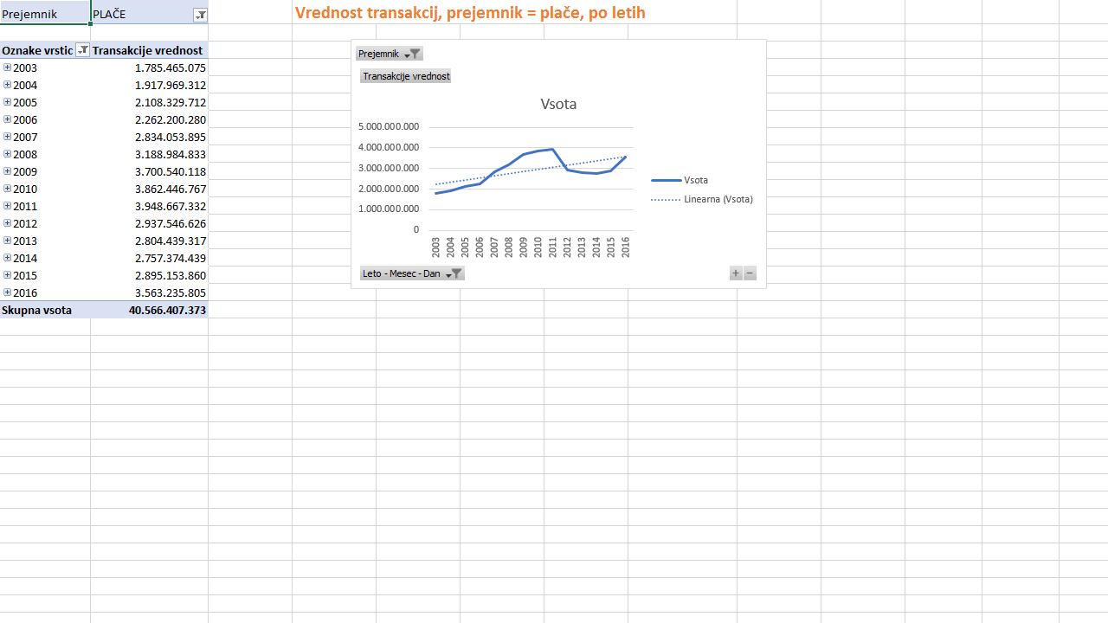
Viri podatkov

Slide 40
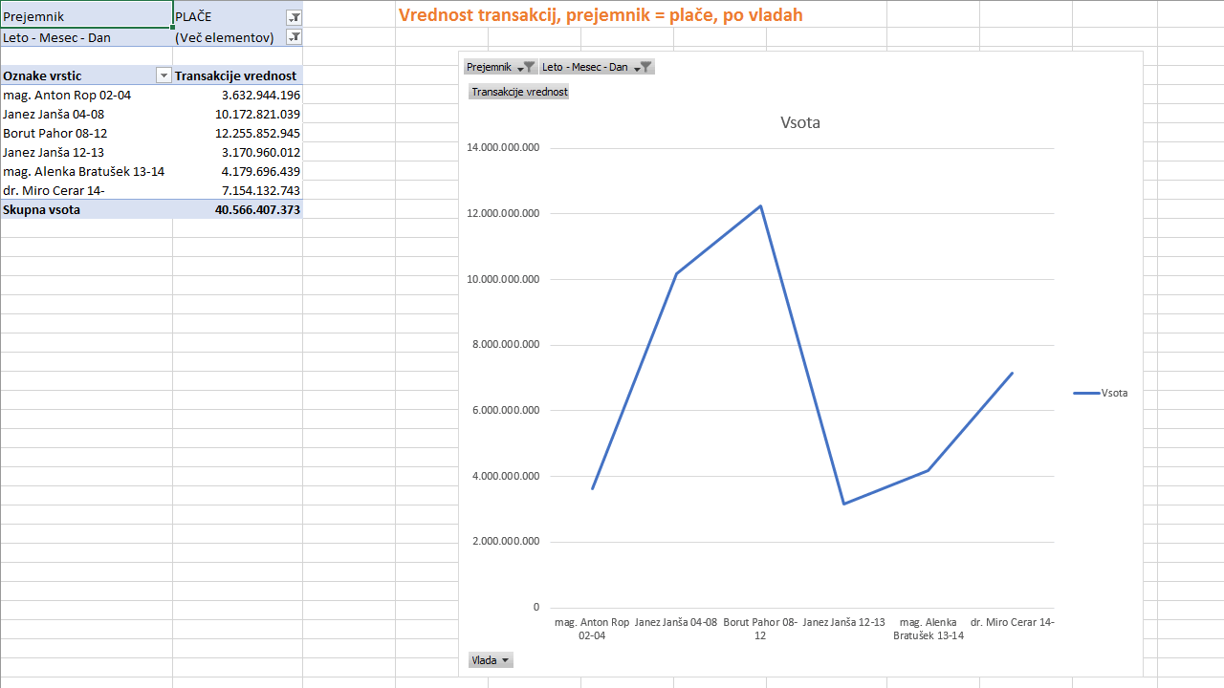
1. Plače v javnem sektorju

Slide 41
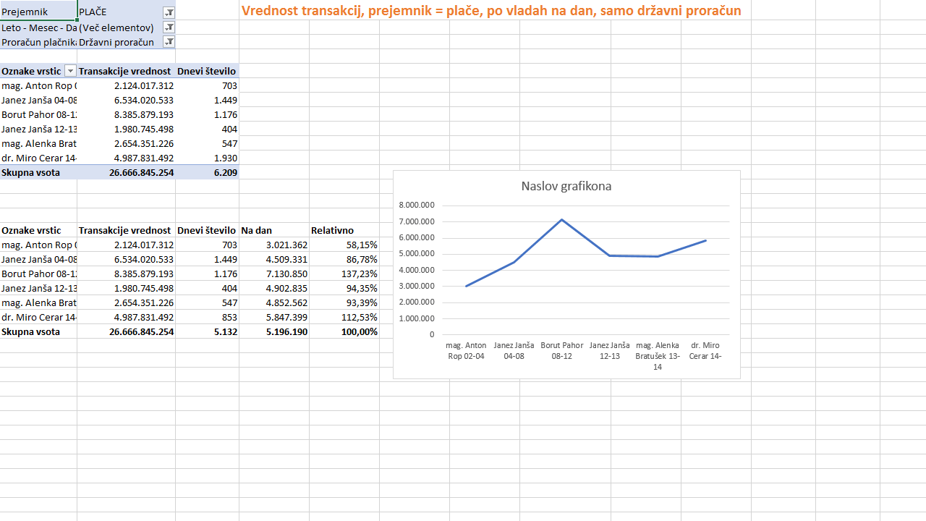
1. Plače v javnem sektorju

Slide 42
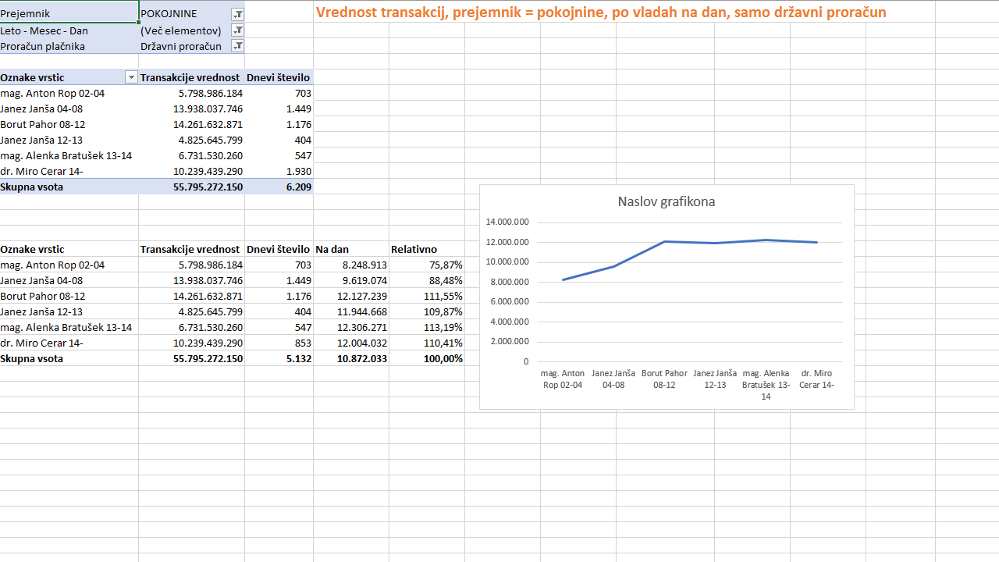
1. Plače v javnem sektorju

Slide 43
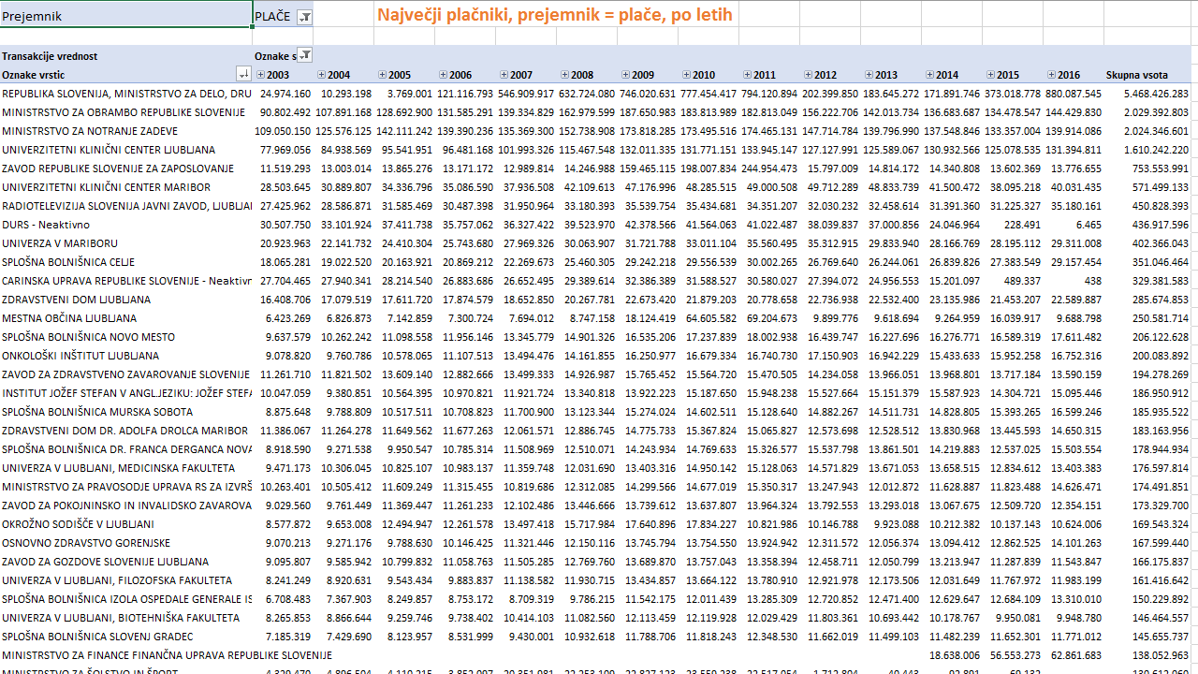
1. Plače v javnem sektorju

Slide 44
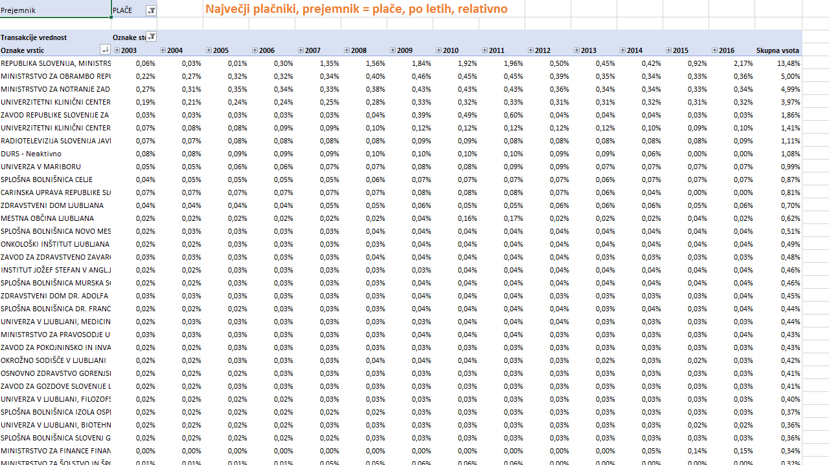
1. Plače v javnem sektorju

Slide 45
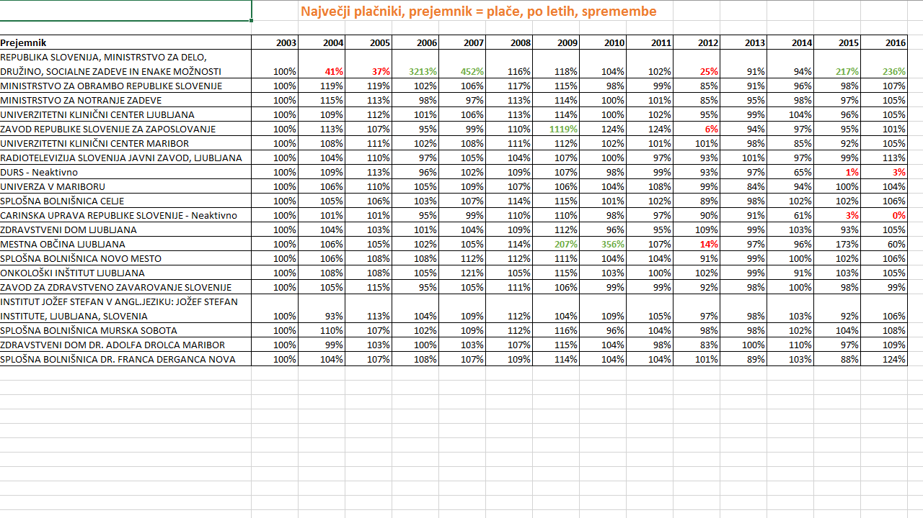
1. Plače v javnem sektorju

Slide 46
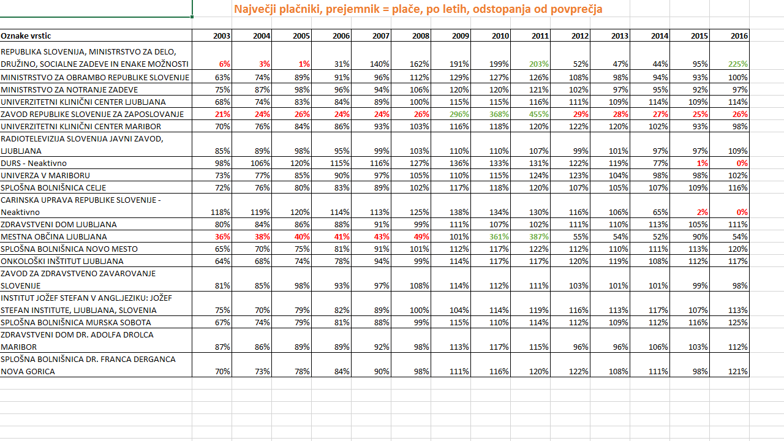
1. Plače v javnem sektorju

Slide 47
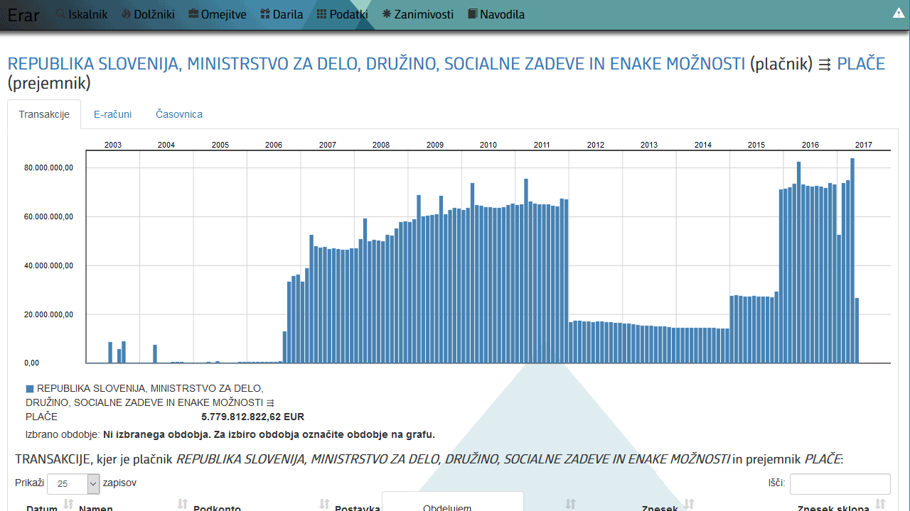
1. Plače v javnem sektorju

Slide 48
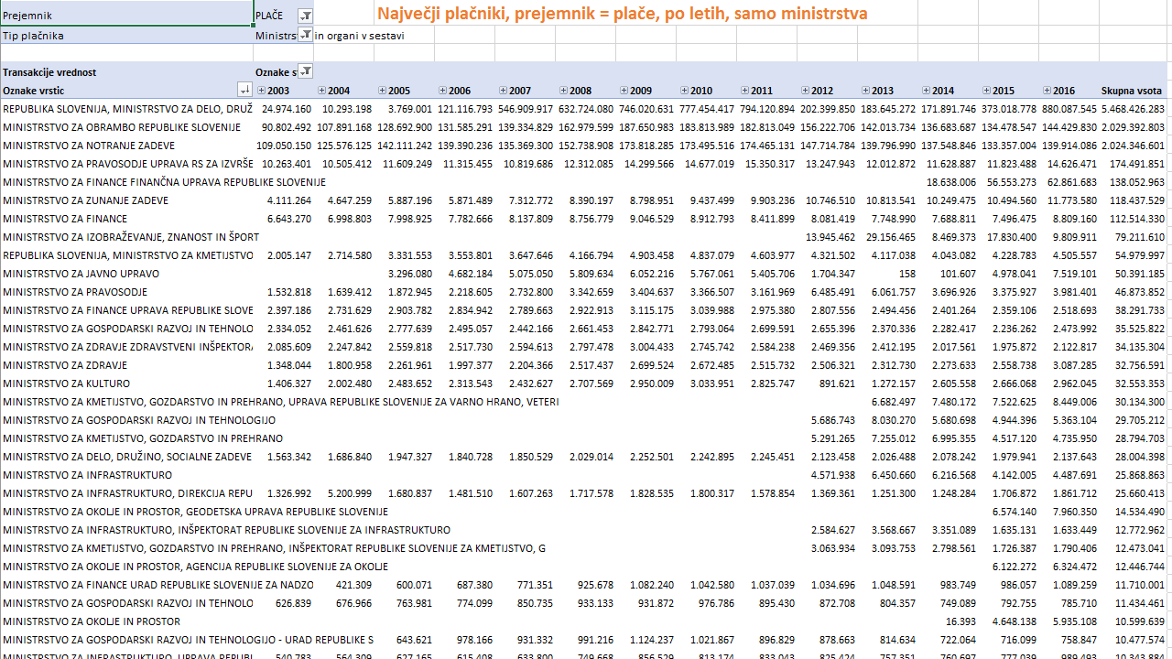
1. Plače v javnem sektorju

Slide 49
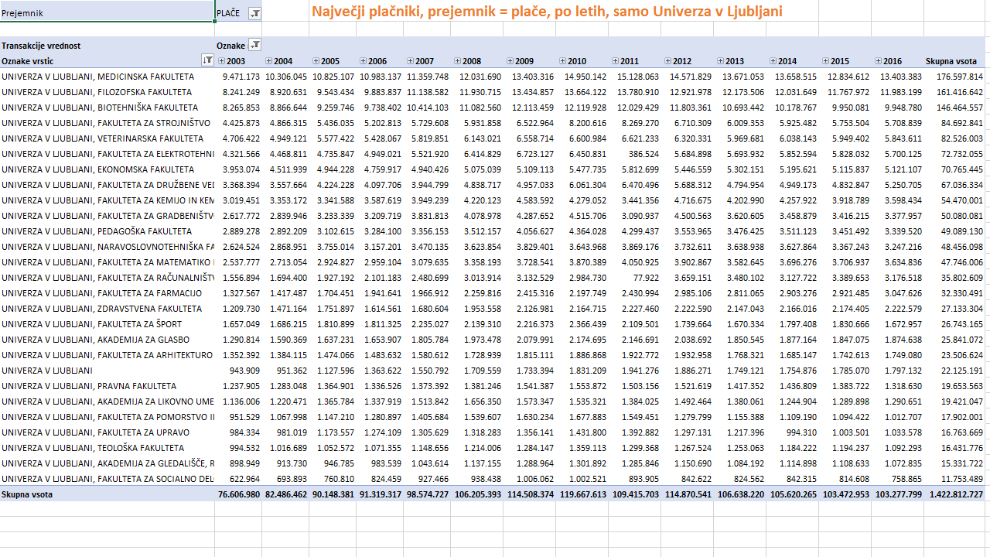
1. Plače v javnem sektorju

Slide 50
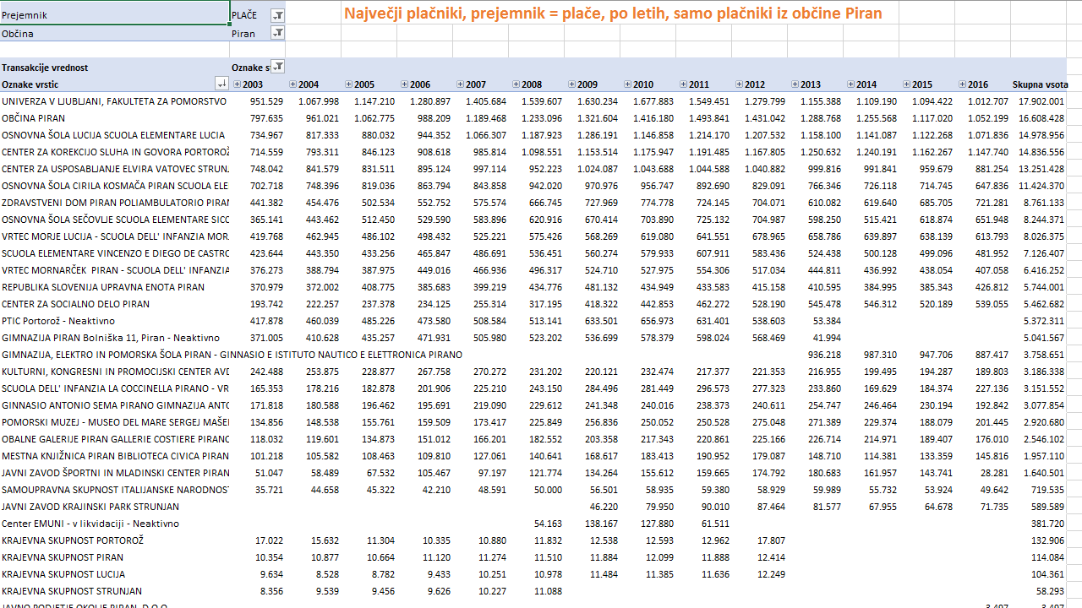
1. Plače v javnem sektorju

Slide 51
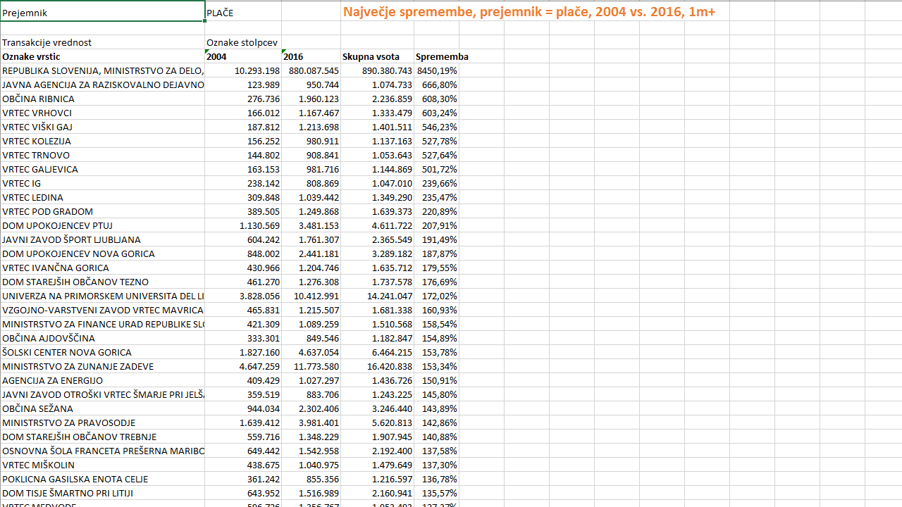
1. Plače v javnem sektorju

Slide 52
2. Poraba po panogah
Sektorji prejmnikov
Panoge prejemnikov
Spremembe Y/Y
Energetska panoga in rudarstvo
Največji prejemniki

Slide 53
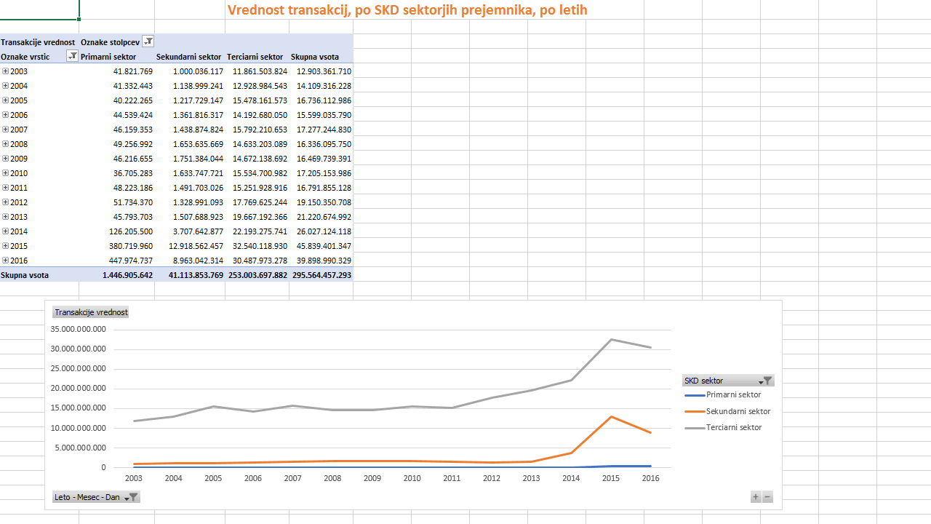
Viri podatkov

Slide 54
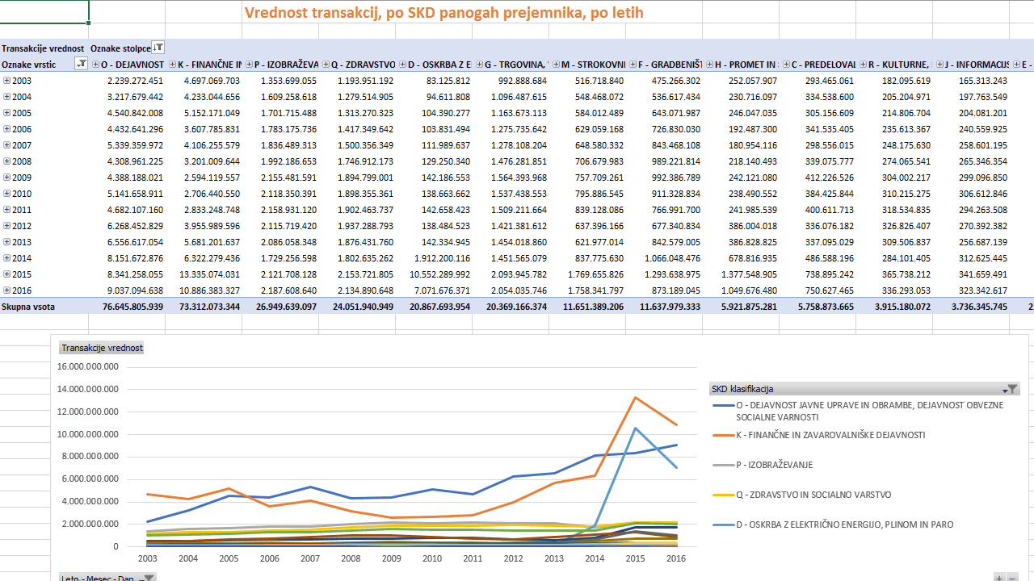
Viri podatkov

Slide 55
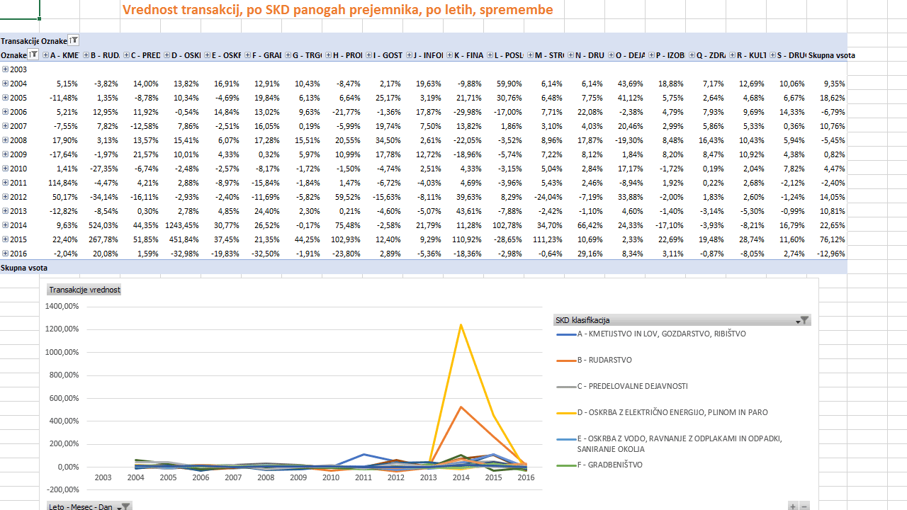
Viri podatkov

Slide 56
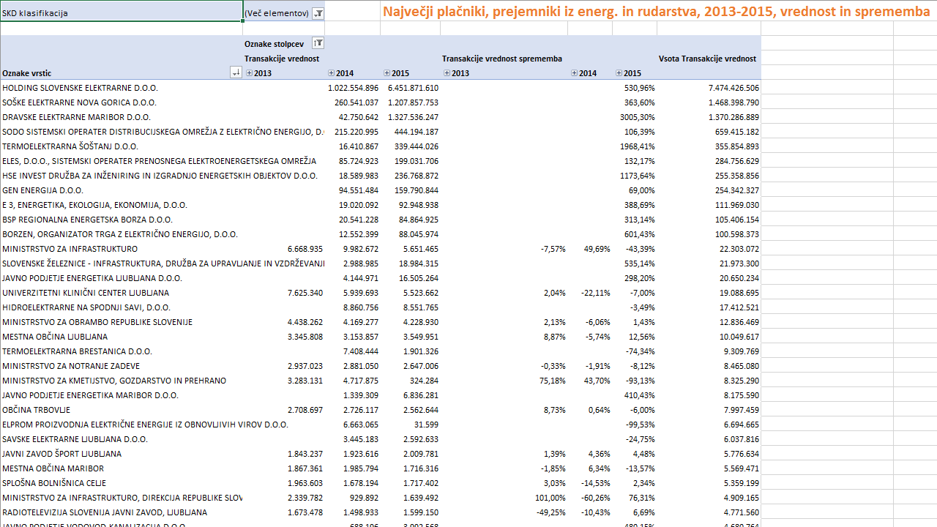
Viri podatkov

Slide 57
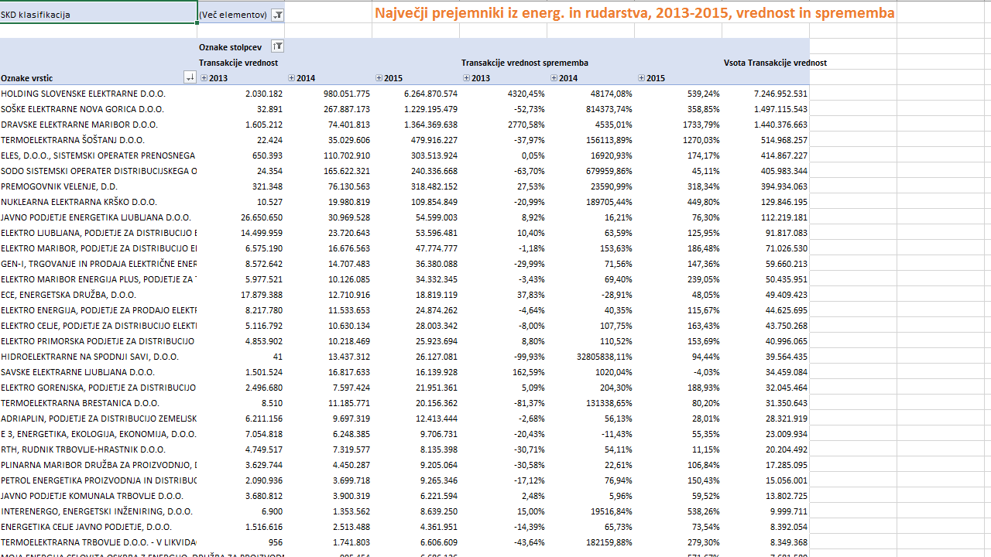
Viri podatkov

Slide 58
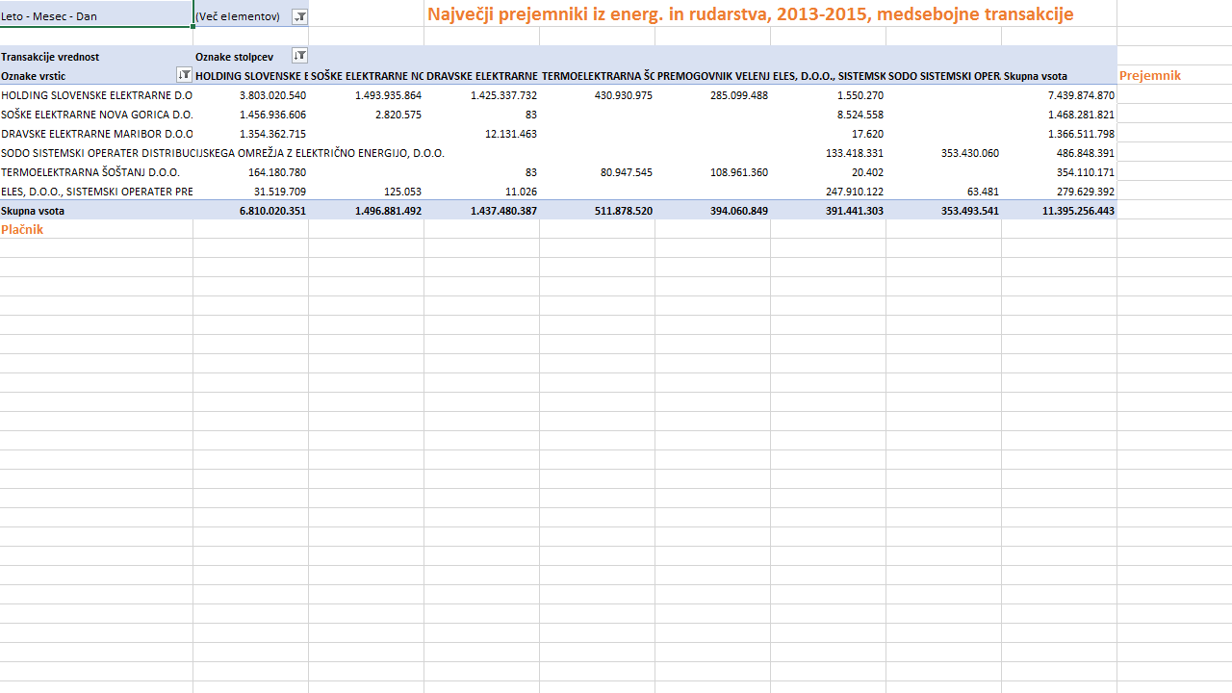
Viri podatkov

Slide 59
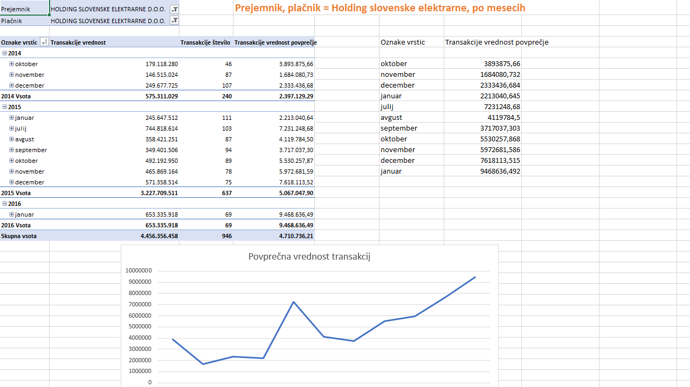
Viri podatkov

Slide 60
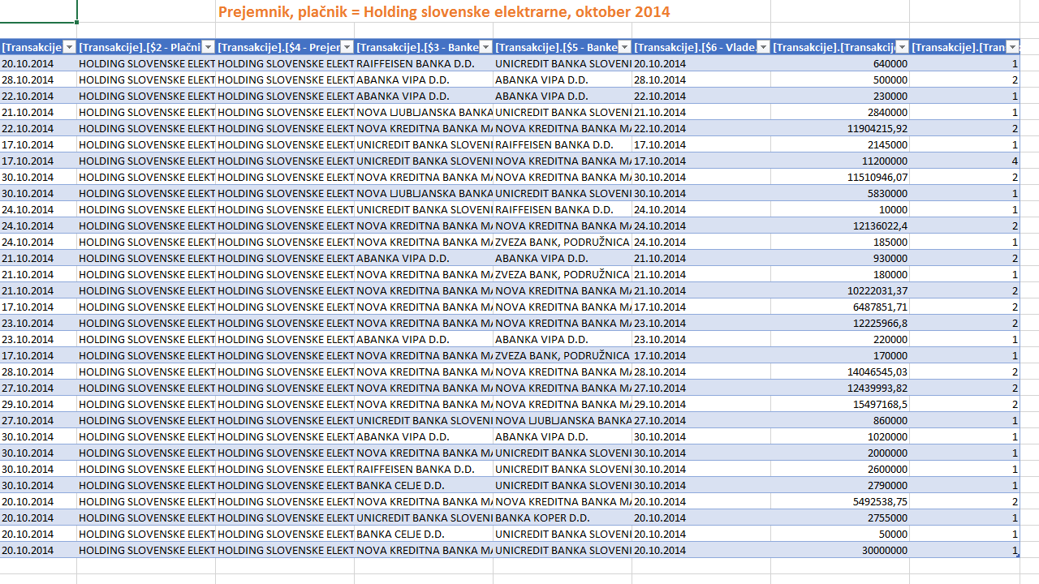
Viri podatkov

Slide 61
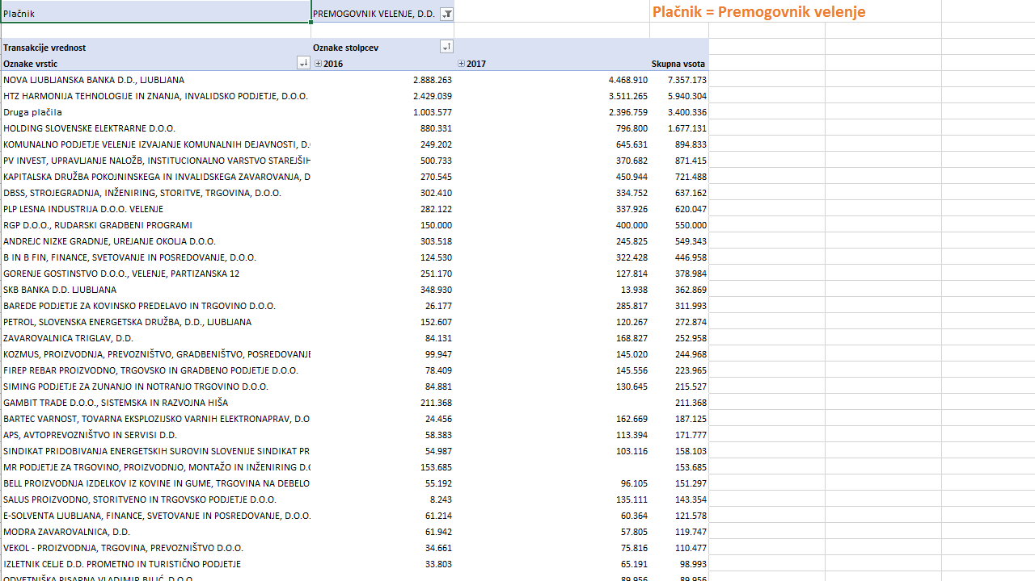
Viri podatkov

Slide 62
3. Izplačila podjetjem po regijah
Prejemnik = podjetje
Panoge absolutno
Panoge gibanje po letih
Število prejemnikov po regijah
Povprečna vrednost transakcij po regijah
Povprečno število transakcij po regijah

Slide 63
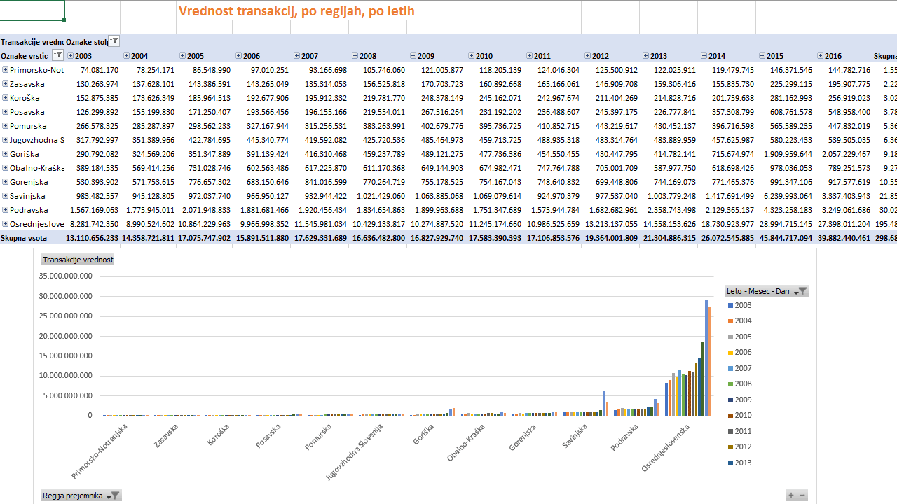
Viri podatkov

Slide 64
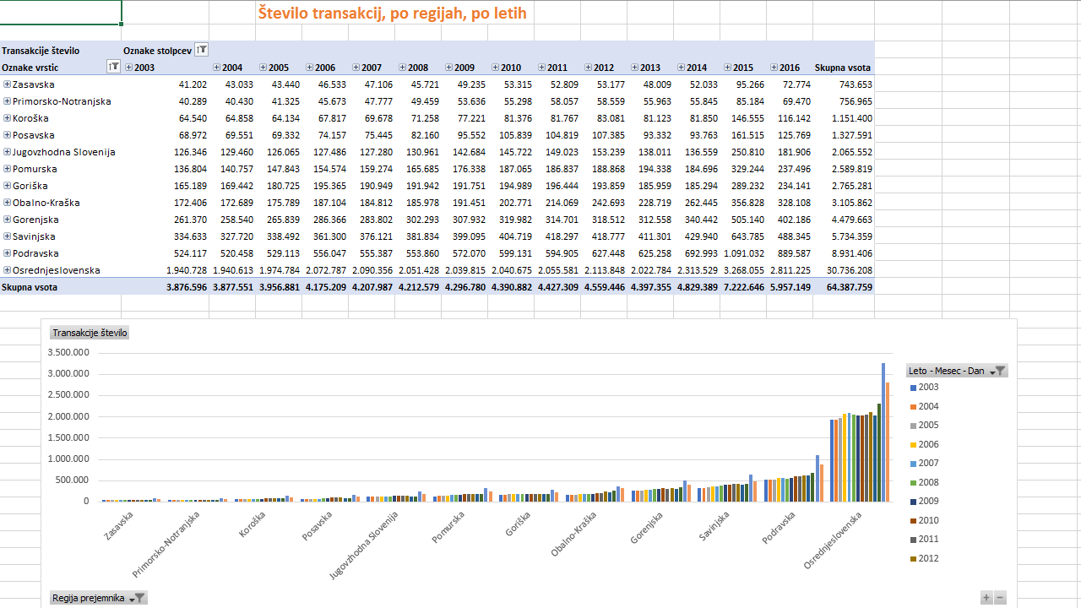
Viri podatkov

Slide 65
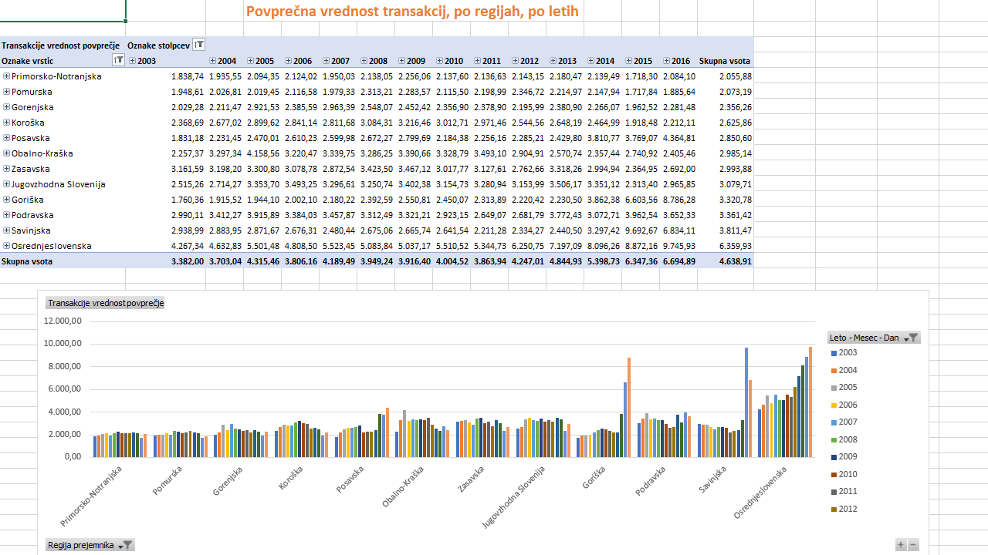
Viri podatkov

Slide 66
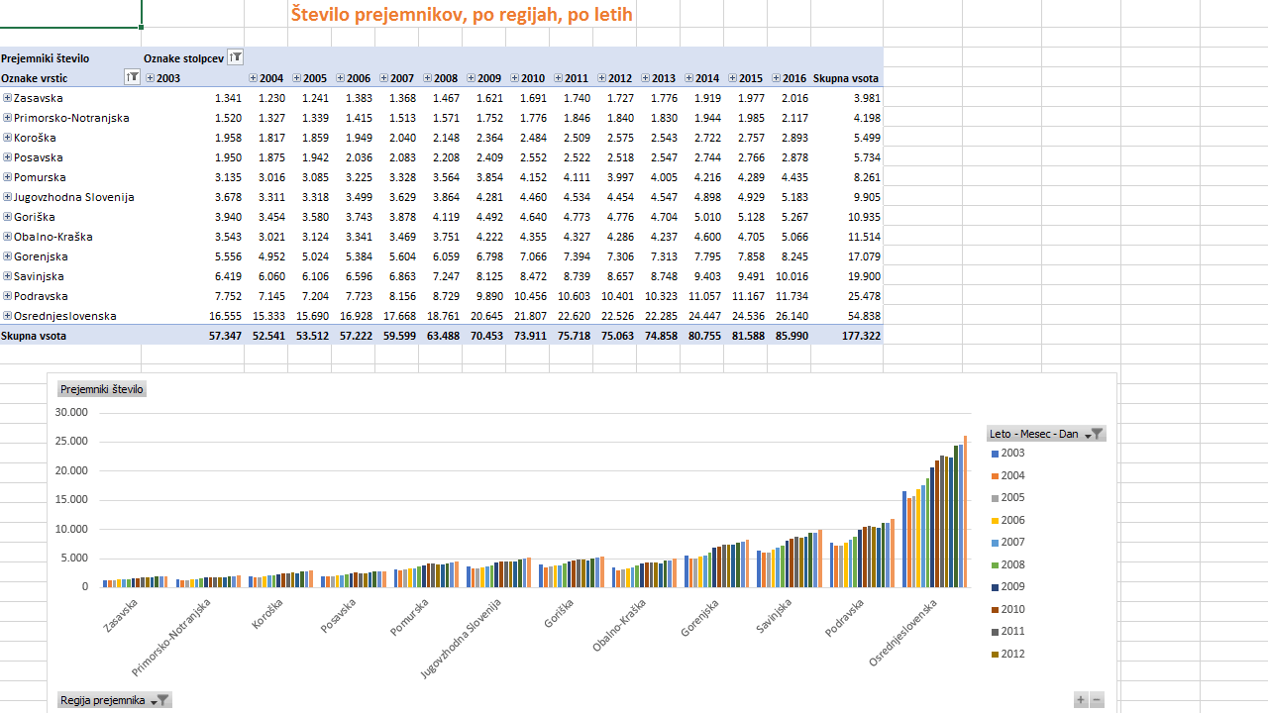
Viri podatkov

Slide 67
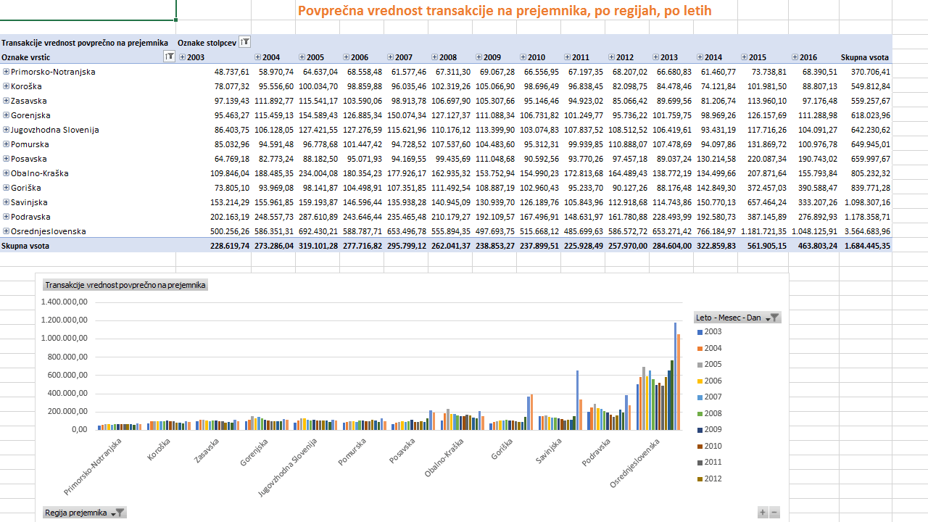
Viri podatkov

Slide 68
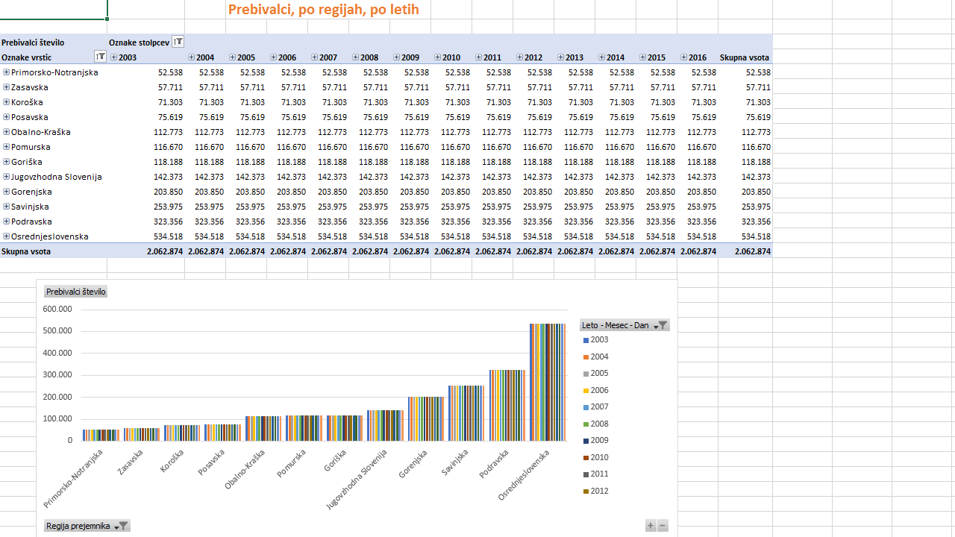
Viri podatkov

Slide 69
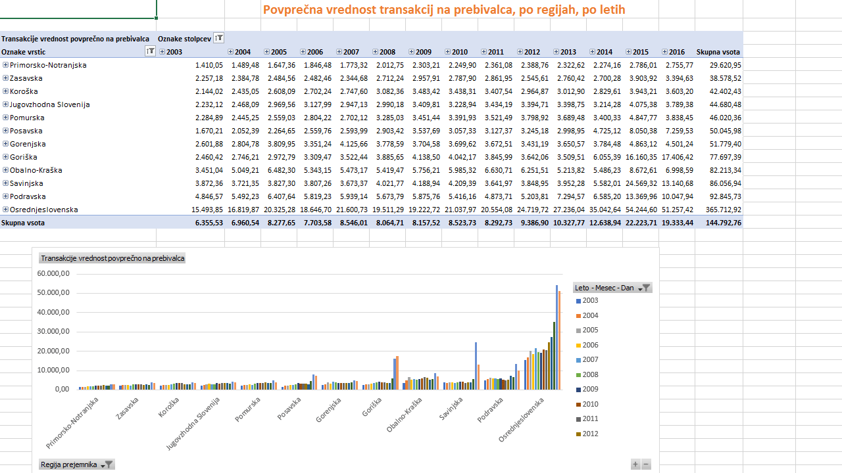
Viri podatkov

Slide 70
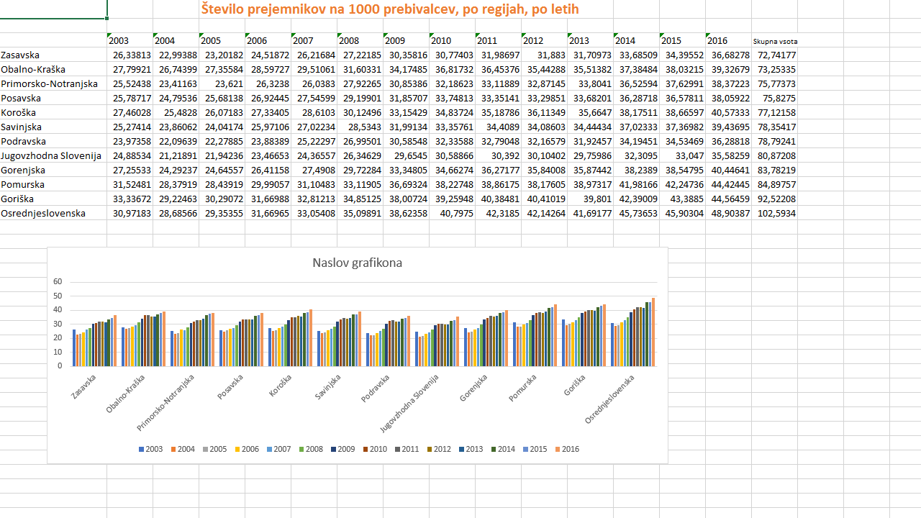
Viri podatkov

Slide 71
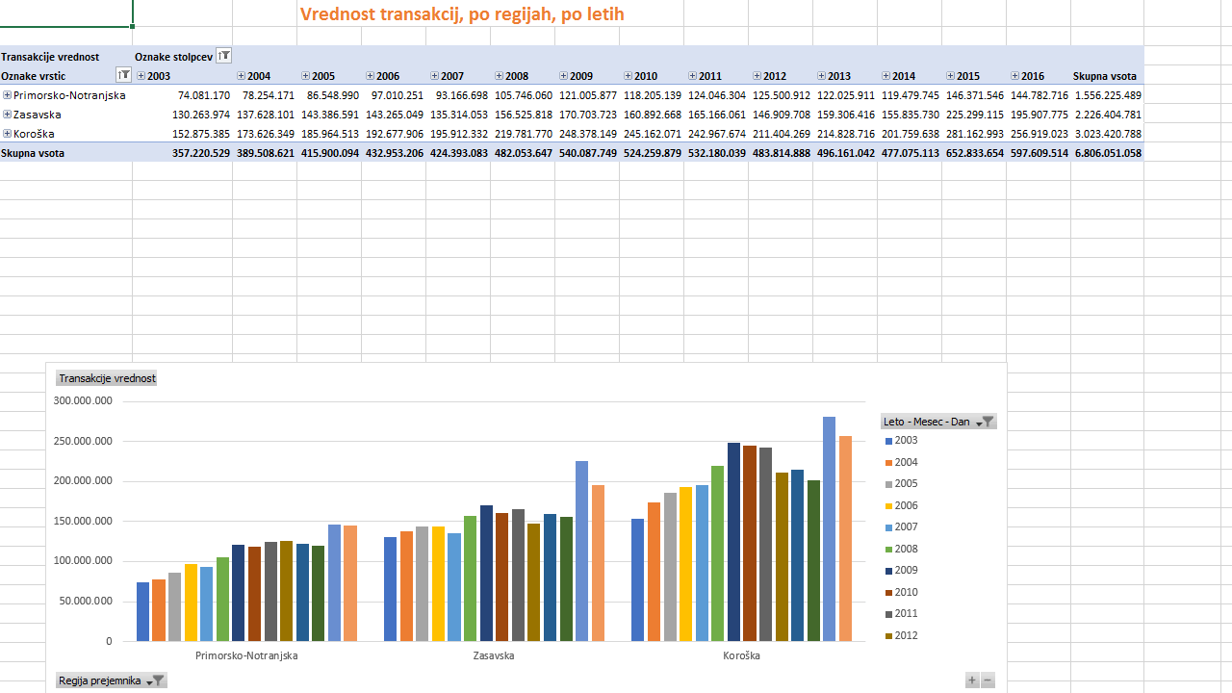
Viri podatkov

Slide 72
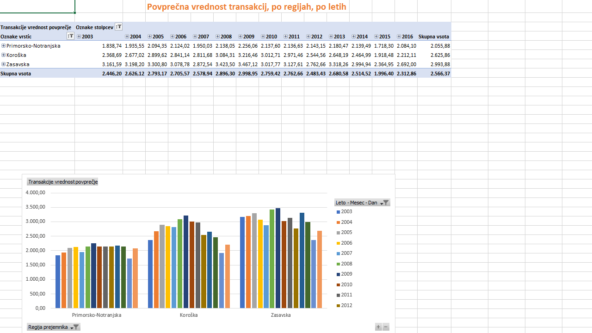
Viri podatkov

Slide 73
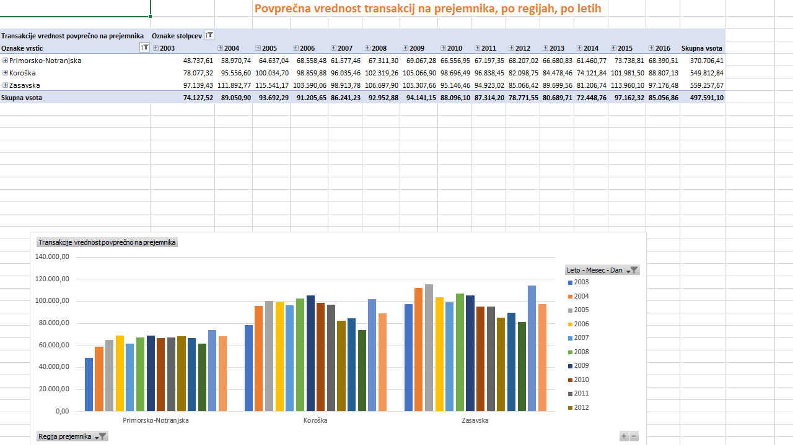
Viri podatkov

Slide 74
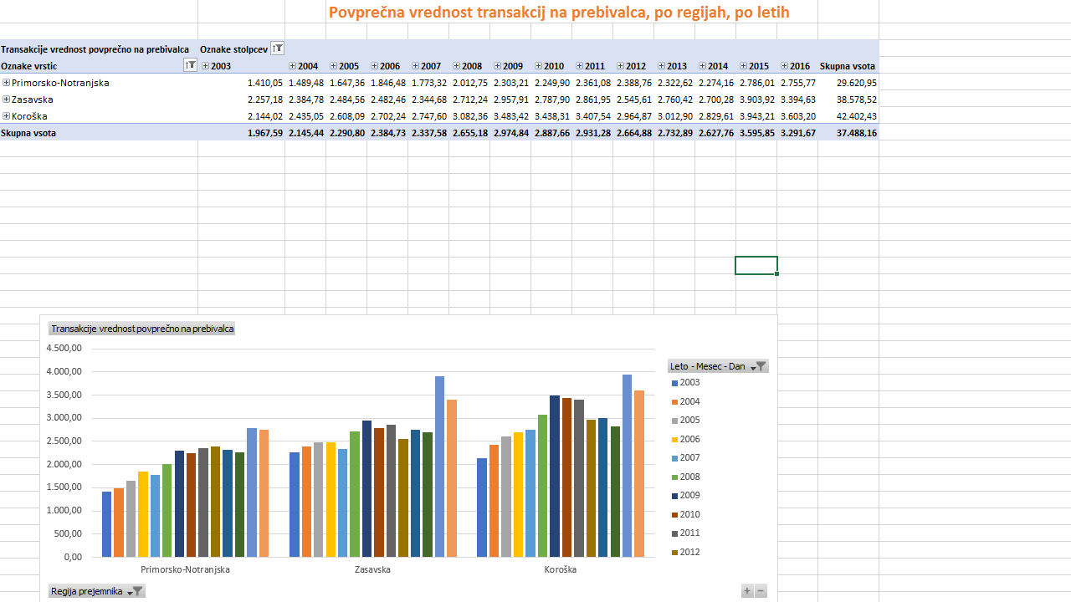
Viri podatkov

Slide 75
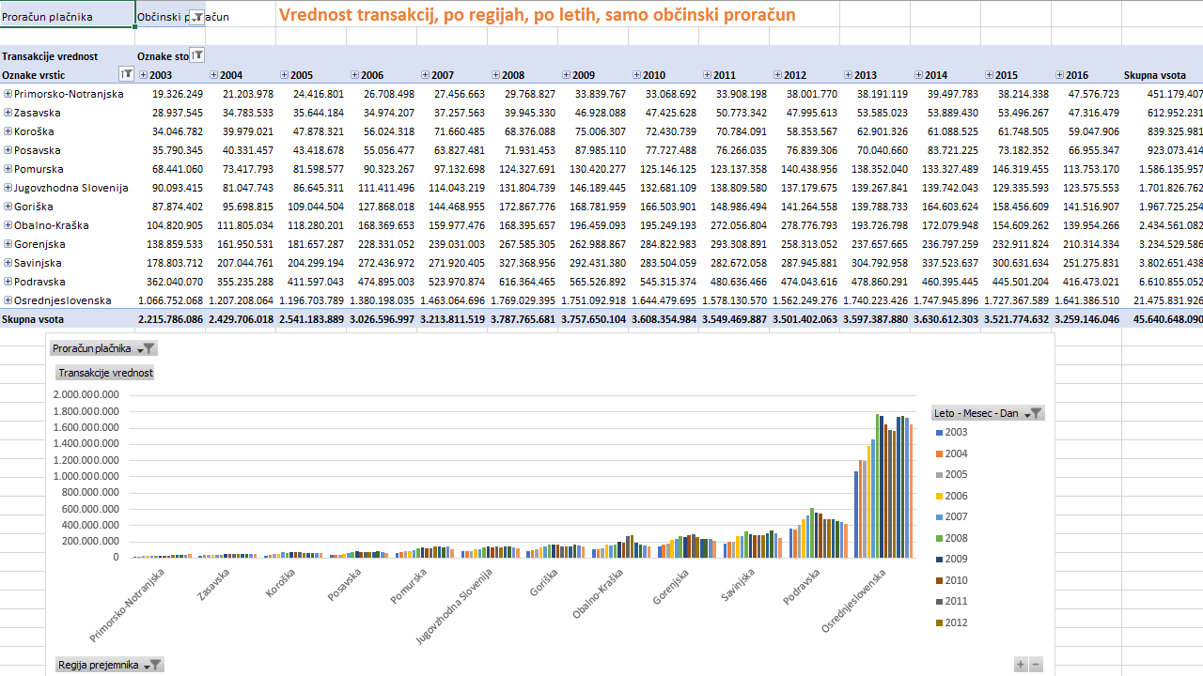
Viri podatkov

Slide 76
4. Zapravljive občine
Plačnik = občine
Absolutno
Glede na prebivalce
Primer

Slide 77

Viri podatkov

Slide 78

Viri podatkov

Slide 79

Viri podatkov

Slide 80

Viri podatkov

Slide 81
5. MOL in šport
Plačnik = Mestna Občina Ljubljana
Prejemnik = društva, SKD = šport
Absolutno
Gibanje
Po panogah
Primerjava mandatov

Slide 82

Viri podatkov

Slide 83

Viri podatkov

Slide 84

Viri podatkov

Slide 85

Viri podatkov

Slide 86

Viri podatkov

Slide 87

Viri podatkov

Slide 88

Viri podatkov

Slide 89
6. Leva Desna
Delež znotraj ene “orientacije”
Samo državni

Slide 90

Viri podatkov

Slide 91

Viri podatkov

Slide 92

Viri podatkov

Slide 93
Video: http://finšpektor.si

